Slide 1


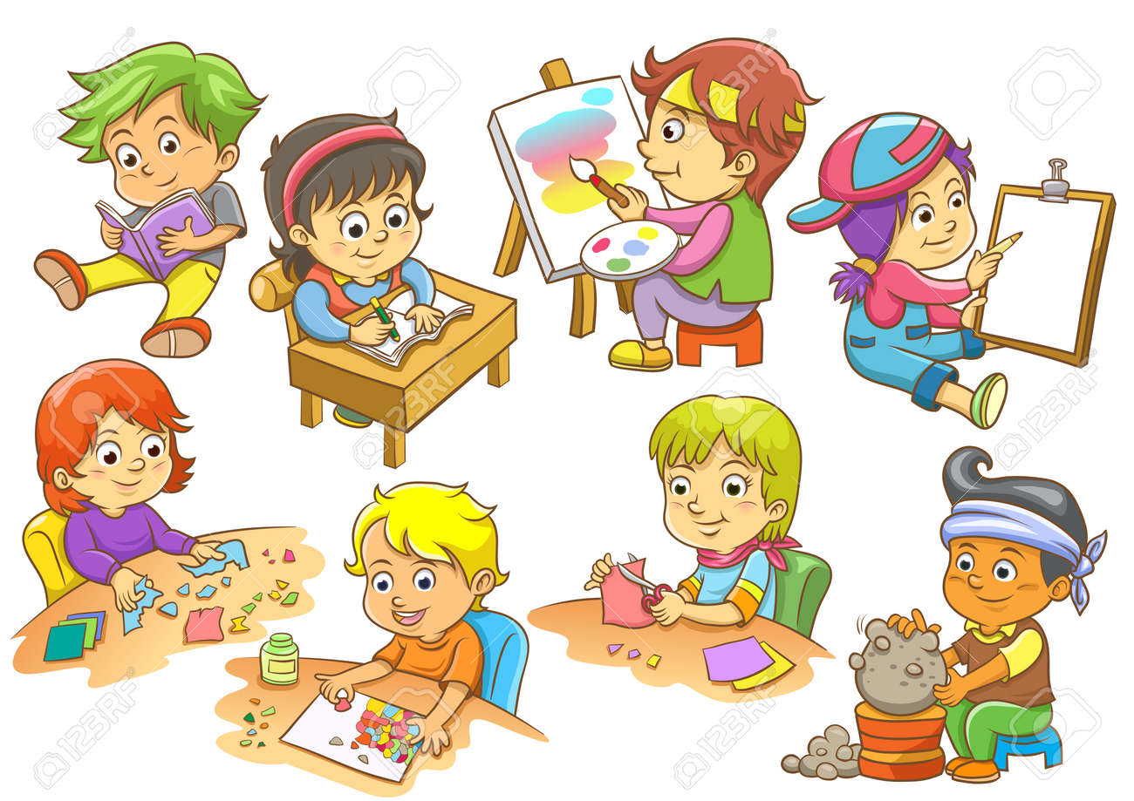




ALSH ALISÉE
Programme des mercredis 2025 - 2026
Groupe 3 – 5 ans
Matin
Au choix des enfants
Atelier Créatif
Atelier Sportif / Motricité
Atelier Danse / Expression
Après-midi
Jeux collectifs
Groupe 6 – 12 ans
Matin
Initiation sportive en partenariat avec la ville de Mende
Après-midi
Au choix des enfants
Atelier créatif
Atelier Théâtre / Expression
Jeux collectifs
Pour chaque journée ET demi-journée : Je viens avec une tenue adaptée à la pratique des activités ET mon sac à dos avec affaires de recharge et gourde d’eau.
3 – 4 ans : Je fournis les affaires nécessaires à mon temps de sieste (coussin/draps/doudous etc…)
Alsh.mende@groupe-objectif.fr / 06.33.73.41.01

